Slide 1
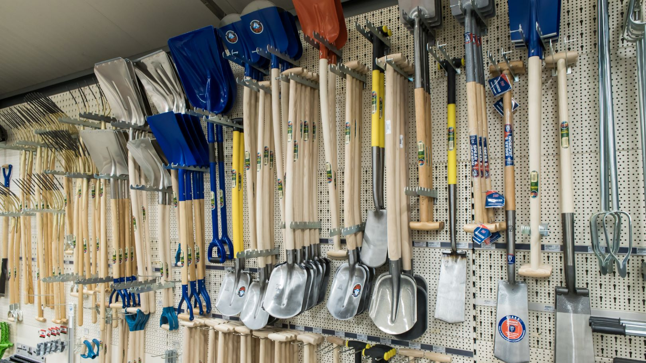
Theorie en begeleiden I.O. Hardware

Slide 2
Doel van de les
Kennis en inzicht over de controle van ontvangen goederen
Kennis en inzicht over plaatsen van bestellingen

Slide 3
Goederenontvangst/ collicontrole
https://contentplatform.ontwikkelcentrum.nl/CMS/CDS/Ontwikkelcentrum/Published content/ECC SP modules/CKS en Impact/32 Bloem/OC-32032d/OC-32032d/2/OC-32032-2-1d/OC-32032-2-1d.html
Colli is de internationale aanduiding voor een individuele verpakkingseenheid (één pakket) ter verzending, ongeacht de aard van de verpakking (pak, kist, krat, koffer, vat, fust, big bag).

Slide 4
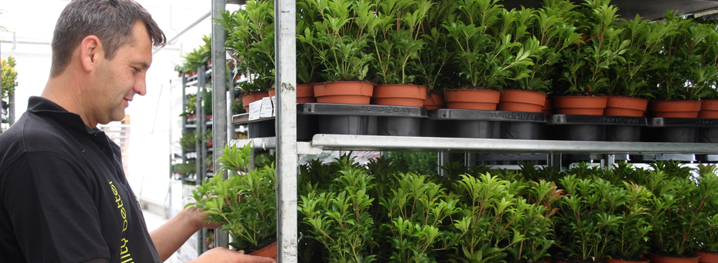
Detailcontrole
https://contentplatform.ontwikkelcentrum.nl/CMS/CDS/Ontwikkelcentrum/Published content/ECC SP modules/CKS en Impact/32 Bloem/OC-32032d/OC-32032d/2/OC-32032-2-3d/OC-32032-2-3d.html

Slide 5
Lossen van de producten
Vaak op een vast moment
Kan je in de planning opnemen
Ruimte en mankracht
Aanleveren van de producten in categorieën
Grootte / gewicht / hoeveelheid / risico (breekbaar of bederfelijk) / etc.
Wijze van aanleveren
Pallets / deense karren / veilingkarren /
Verpakking – Fust (met of zonder statiegeld) / dozen / los

Slide 6
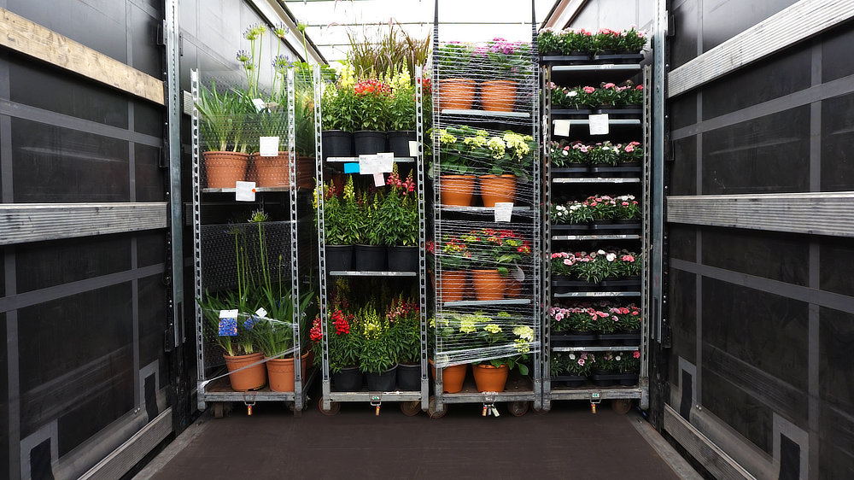
Wie lost de producten;
Chauffeur
Vulploegmedewerkers
Magazijnmedewerkers
Leidinggevende
Stagiaires
Afhankelijk van de grootte van een bedrijf

Slide 7
Controle van inkomende producten
Klopt de aflevering met de bestelling?
Vrachtbrief
Gaat met de goederen mee met een transportbedrijf.
Vervoersovereenkomst tussen leverancier en vervoerder
In totaal 3 exemplaren, 1x leverancier, 1x vervoerder, 1x detaillist
Pakbon
Van leverancier voor detaillist
Inhoud en verzending zoals op de bestelbon
Informatie zoals; artikelnummer / verpakkingseenheid / aantal bestelde en geleverde artikelen

Slide 8
Pakbon/ handscanner
Welke goederen in welke verpakkingseenheden
Hoeveelheid en kwaliteit
Levende goederen als eerste controleren ivm houdbaarheid
Artikelnummer, verpakkingseenheid, aantal artikelen per soort, omschrijving van de artikelen, prijs
Controle in magazijn of winkel (planten bij voorkeur in de winkel)
Afwijkingen in hoeveelheid of kwaliteit melden (reclameren), derving voorkomen
Afgekeurde goederen apart zetten en goede producten in de winkel plaatsen
Afwijkingen noteren op een verschillenrapport, meldt dit bij de leverancier
Vrachtbrief, bestellijst, pakbon en evt. verschillenrapport naar administratie

Slide 9
Kwaliteit, kennis en controle
De mate waarin een product goed is of aan bepaalde normen voldoet
De status of situatie van een product
Derving
Je zou moeten weten wat ‘goede kwaliteit’ is voor je met het product aan de slag kan, maar maar daar zijn niet altijd voorschriften voor…..
Voorbeeld bij planten: …

Slide 10
Kamer- en tuinplanten
Doorworteling van de kluit, goed wortelgestel (staat stevig op de pot) | Ziektevrij
Mooi uiterlijk, vrij van groeistoornissen, groeigebreken en misvormingen | Vrij van dierlijke en plantaardige parasieten
Geen beschadigingen | Schoongemaakte bladeren
Rijpheid (bij bloeiende planten) | Schone pot
Afgehard (stevigheid van stelen en blad) | Etc…..
Voldoende vocht

Slide 11
Kwantiteit, kennis en controle
Hoeveelheid, aantal
Het aantal fusten, het type fust, aantal karren, aantallen producten….

Slide 12
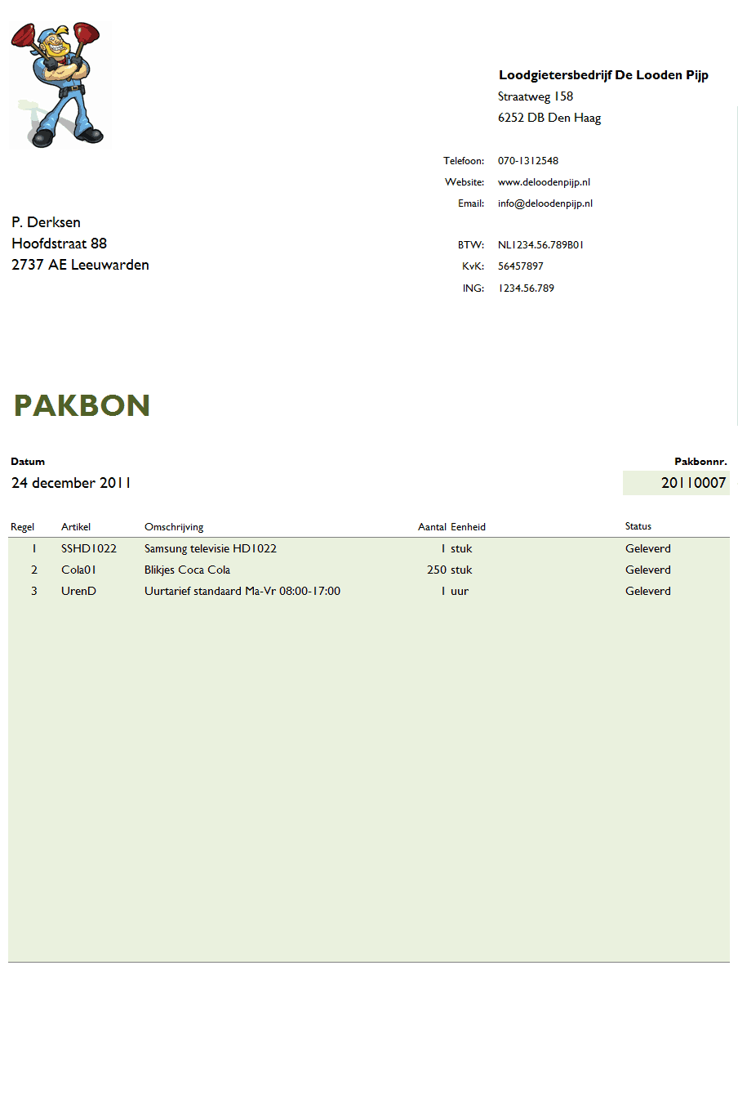
Controle vrachtbrief, chauffeur is hierbij aanwezig
Controle pakbon, chauffeur is dan weer vertrokken
Afwijkingen noteren in logboek
Teveel
Te weinig
Schade
Verkeerde product geleverd

Slide 13
********

Slide 14
Bestellingen plaatsen
Je plaatst bestellingen bij je leveranciers om je voorraad in de winkel op peil te houden
Je voorraad en aanbod van producten is afgestemd op de behoeften van de klant (volop kerstbomen eind november tot half december)
Seizoenartikelen worden vaak ruim van tevoren besteld (6-12 maanden)
Bestellingen doe je vaak op basis van verkoop voorgaande jaren (aantallen en omzetgegevens )
Je kassasysteem geeft inzicht in je voorraad (hoeveel is er verkocht) en wat er besteld moet worden

Slide 15
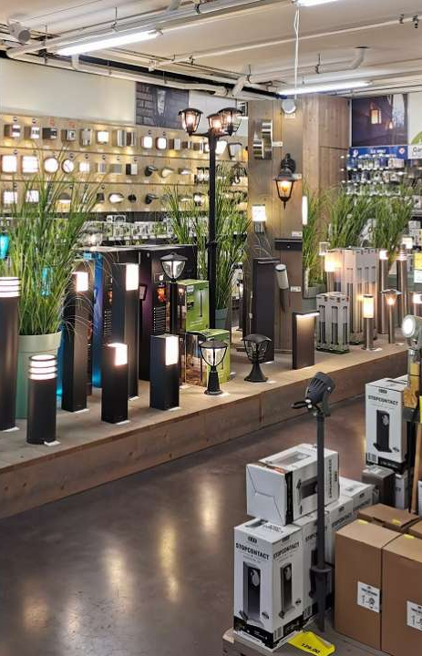
Hoe en waar bestellen?
Telefonisch
Online
Vertegenwoordiger
…
‘Eigen’ distributiecentrum
Groothandel / grossier
Rechtstreeks van producent
Leverancier productgroep
…
Betrouwbaar in afspraken, prijs, levertijd

Slide 16
Rekening houden met levertijd
Hoeveel tijd gaat eroverheen voordat iets geleverd kan worden
Je voorraad moet voldoende groot zijn om deze tijd te overbruggen
Rekening houden met leverhoeveelheid
Minimaal bedrag of minimale hoeveelheid colli
Leveringsvoorwaarden
Levertijd / wie betaalt de transportkosten / verzekering / moment van levering / evt. korting / centraal of decentraal / retourenstroom / afspraken rondom schade / wie aanwezig is bij aflevering

